Slide 1

Peran Bawaslu dalam Mencegah Potensi Pelanggaran Pemilu dan Pemilihan Serentak 2024
Dr. Wirdyaningsih, SH., MH

Slide 2
DIMENSI STRATEGI PERAN BAWASLU
1. Memberdayakan Pengawas Pemilu di setiap jenjang
2. Mengoptimalkan pengawasan secara aktif
3. Memaksimalkan tugas penanganan pelanggaran
4.
Melaksanakan fungsi penyelesaian sengketa proses

Slide 3
1. Strategi Pemberdayaan Pengawas Pemilu di setiap jenjang
Melaksanakan pendidikan
meningkatkan kemampuan kinerja
Melaksanakan pelatihan
mengembangkan kemampuan keterampilan
mengevaluasi program sesuai prosedur organisasi
menganalisis program kerja & kinerja SDM
menghargai capaian SDM
menuangkan ide dan strategi
memperoleh SDM yang berkapasitas, profesional & berintegritas
Melakukan perubahan sistem
Menerapkan pembinaan
Memberikan penghargaan
Mendorong kontribusi
Melakukan rekruitmen

Slide 4
METODE PENINGKATAN KAPASITAS DAN PENGEMBANGAN SDM PENGAWAS PEMILU
Struktur Organisasi harus memiliki Tata Kerja dan Pola Hubungan yang terkoordinasi dan terintegrasi:
Seluruh Anggota dan sekretariat harus memahami tugas dan kewenangan Bawaslu, Pembagian Divisi tidak membuat Bawaslu terkotak2.
Fokus pada pengetahuan dan pengalaman SDM
yang belum memiliki → pendidikan dasar untuk menyamakan kemampuan dan kapasitas
Fokus pada ujung tombak Pengawas Pemilu
Pengawas Kecamatan, Pengawas Lapangan
Modul lebih sederhana (buku saku)
Jadwal pelaksanaan
Tidak terlambat
Koordinasi antar Divisi
Melibatkan teknologi (via zoom)

Slide 5
INDIKATOR KEBERHASILAN PEMBERDAYAAN PENGAWAS PEMILU
Rekrutmen
Tersusunnya proses perekrutan berkualitas
Pembinaan
Terbentuknya Pengawas Pemilu yang berintegritas, profesionalitas dan berkapasitas
Penghargaan
Terlaksananya Punish and Reward secara fair (bukan karena kedekatan atau like and dislike)
Evaluasi
Tersusunnya SDM Penyelenggara Pemilu seluruh Indonesia yang berkelanjutan

Slide 6
2. Strategi Pengawasan Aktif
Identifikasi Titik Rawan Pelanggaran
Identifikasi dan petakan titik rawan pelanggaran di:
Pencegahan
Penguatan koordinasi antar lembaga Penyelenggara Pemilu;
Tindak Lanjut
Setiap tahapan dan non tahapan
Peningkatan kerjasama antar Lembaga terkait, LSM, Ormas, dll;
Peningkatan transparansi dan akuntabilitas pelaksanaan Pemilu;
Pelaksanaan sosialisasi ketentuan peraturan perundang-undangan terkait Pemilu; dan
Kegiatan-kegiatan lain yang tidak bertentangan dengan peraturan perundang-undangan
Memproses hasil pengawasan yang berupa temuan pelanggaran melalui tindakan yang sesuai dengan Peraturan
Melaporkan dan atau menindaklanjuti pelanggaran Pemilu kepada lembaga yang berwenang sesuai dengan Peraturan
Setiap daerah pengawasan masing-masing
Intervensi secara terukur titik kerawanan Pemilu tersebut
Lakukan perbaikan dengan seksama, teratur, dan solutif

Slide 7
INDIKATOR KEBERHASILAN PENGAWASAN
TIDAK SEMATA DIUKUR DARI
SEBERAPA BANYAK PELANGGARAN YANG SUDAH DITANGANI
PEMILU BERJALAN
SESUAI ATURAN
KEMAMPUAN PENGAWAS MENDETEKSI SECARA DINI POTENSI PELANGGARAN
KEMAMPUAN PENGAWAS MENCEGAH TERJADINYA PELANGGARAN (MEMINIMALISIR PELANGGARAN)
KETEPATAN DAN KETEGASAN PENGAWAS DALAM MENANGANI PELANGGARAN
TAPI DIUKUR DARI

Slide 8
3. Strategi Penanganan Pelanggaran
Jaga integritas
Pahami peraturan pemilu dengan baik dan menyeluruh
Libatkan jajaran Pengawas Pemilu di samping , di bawahnya dan di atasnya (Koordinasi , konsolidasi dan konsultasi)
Koordinasi yang baik dengan lembaga penegak hukum
Bergerak cepat dan tepat, bekerja cerdas
Pantang menyerah
Lakukan secara cermat dan tepat mengkualifikasi dan menentukan terpenuhinya unsur-unsur pelanggaran dalam pasal
Pahami prosedur penanganan pelanggaran dengan benar
Gali upaya terobosan hukum dalam rangka mencari solusi kelemahan penegakkan hukum Pemilu

Slide 9
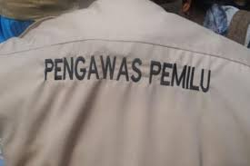
Arti Penting Pengawas Pemilu dalam Penegakan Hukum Pemilu
Pintu masuk bagi penegakan hukum Pemilu
Menyaring pelanggaran Pemilu
Rekomendasi penegakan hukum Pemilu
Mempunyai kewenangan menyelesaikan sengketa proses penyelenggaraan Pemilu
Saksi yang memberikan keterangan pembanding dalam Perselisihan Hasil Pemilu

Slide 10
Indikator Keberhasilan Penanganan Pelanggaran
Penyelenggara Pemilu yang berkualitas
Lembaga penegak hukum yang kuat dan berintegritas
Peraturan yang dapat dilaksanakan
Penegakkan hukum yang berkeadilan

Slide 11
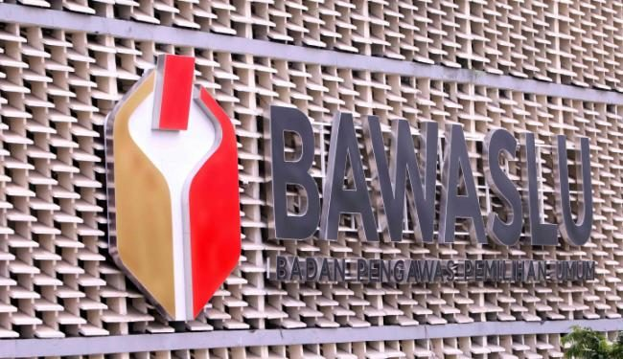
4. Strategi Penyelesaian Sengketa Proses
Meningkatkan keahlian sebagai pihak yang dapat menyelesaikan sengketa dan memiliki kemampuan sebagai mediator dan ajudikator.
Memiliki kemampuan untuk dapat “memetakan” serta menganalisa bentuk-bentuk konflik yang sedang dihadapi dan mencoba untuk merancang pendekatan terefektif untuk menyelesaikan.
Mengoptimalkan ketrampilan dan teknik penyelesaian sengketa pemilu

Slide 12
INDIKATOR KEBERHASILAN PENYELESAIAN SENGKETA PROSES
1
Terbentuknya Pengawas Pemilu yang memiliki keahlian dalam menyelesaikan sengketa
2
Terciptanya kesepakatan yang adil dan dapat diterima para pihak
3
Terlaksananya keputusan penyelesaian sengketa

Slide 13

SEKIAN & TERIMAKASIH
JALAN-JALAN KE KAPUAS HULU
JANGAN LUPA BELI TERASI
KALAU ANDA JADI BAWASLU
HARUS SIAP TEGAKKAN DEMOKRASI

